Slide 1
终端开发 通道面试陈述 （T3.2）
申报人：henryjpxie（谢建平）
部门： MIG·移动应用平台部 时间： 2017.02.22

Slide 2
个人经历
汽车电子研究所
车载多媒体、车联网项目研发
2009.7~2013.3
比亚迪
终端手机研发管理部
荣耀系列手机业务研发
2013.3~2014.6
华为
MIG·移动应用平台部
应用宝终端业务研发
2014.6~至今
腾讯

Slide 3
主要工作成果
过去1年主要负责应用宝终端业务研发：
应用宝多进程业务改造
换机宝App
其他模块（登录、通用WebView能力、社交化、个性化推荐等）

Slide 4

应用宝多进程

Slide 5
多进程 — 进程拆分的背景
智能下载、在玩数据
悬浮窗、工具栏
Push通道
进程常驻
多进程
资源占用
安全性
耗电高
待机内存高
低端手机OOM
易被系统杀死
热补丁
插件安全
系统接口异常
外部接口异常
Notes:
随着产品的不断迭代和发展，如下一些比较棘手的问题越来越多。
于是乎我们希望能够寻找一种技术方案能够有效的解决这些问题。
5

Slide 6
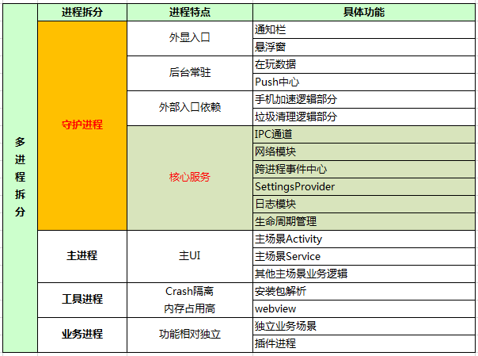
多进程 — 拆分原则
应用名称 | 进程数量 | 进程划分
 |  | 主进程 | 守护进程 | 业务进程 | 工具进程 | Web进程
QQ | 40 | 主业务逻辑 | 长连接通道 | 子业务、插件 | 辅助性功能 | webview
微信 | 9
猎豹清理大师 | 24
360手机卫士 | 12
Chrome | 25
应用名称 | 进程数量 | 进程划分
 |  | 主进程 | 守护进程 | 业务进程 | 工具进程 | Web进程
QQ | 40 | √ | √ | √ | √ | √
微信 | 9 | √ | √ |  | √ | √
猎豹清理大师 | 24 | √ | √ | √
360手机卫士 | 12 | √ | √ | √
Chrome | 25 | - | √ | √
业内做法
业务进程(多个)
守护
进程
是否
常驻
30多个业务模块
主UI
进程
网络、通道依赖
入口依赖
资源
占用
拆分
原则
异常
隔离
30多个
业务模块
业务
进程
守护进程
网络、通道依赖
主UI进程
功能
依赖
工具
进程
Notes:
拆分原则：是否常驻、资源占用、功能依赖、异常隔离
进程分类：守护进程、主进程、业务进程、工具进程
进程关系：守护进程不依赖任何进程，业务进程依赖守护进程

Slide 7

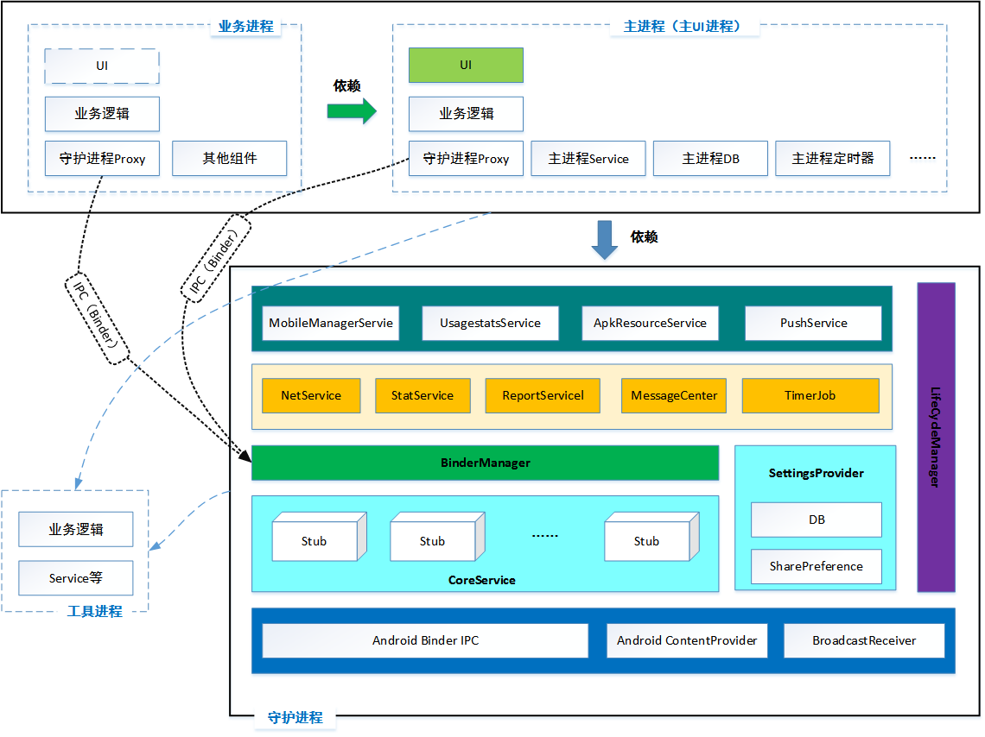
多进程 — 整体架构
How：如何实现多进程方案？

Slide 8
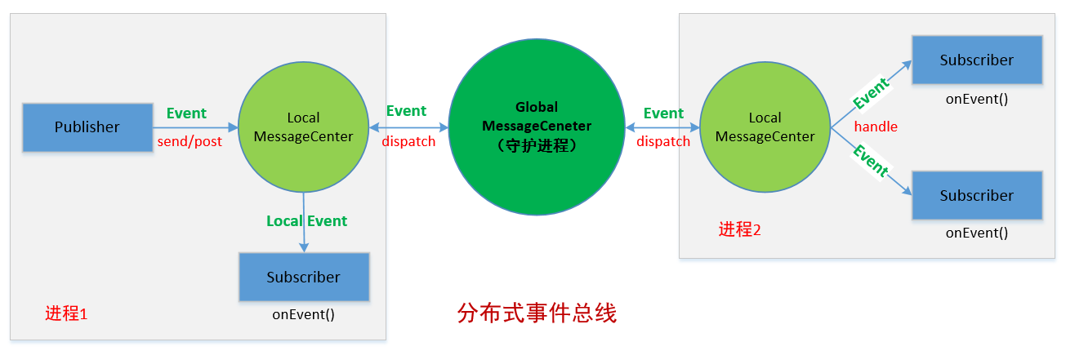
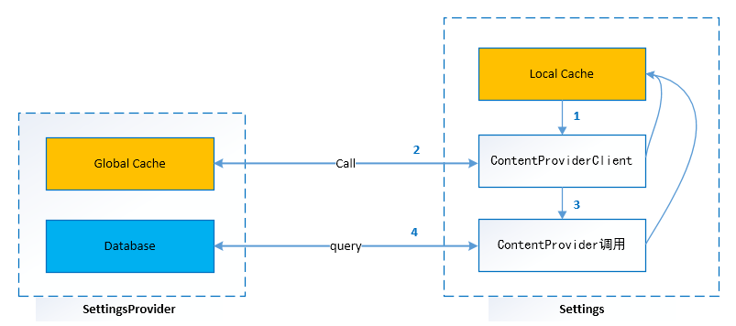
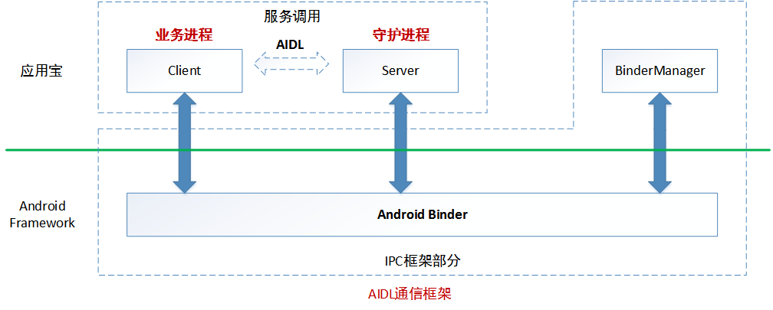
多进程架构 — 跨进程通信与数据共享
问题挑战：
如何搭建全局统一的IPC通道
解耦：全局变量、SharedPreferences
文件锁：全局共享文件（JceCache）
ContentProvider：跨进程数据同步
如何实现跨进程全局消息通信
1、Event分类
2、历史全局通信的兼容
3、支持本地/跨进程事件
1、支持同步、异步调用
2、服务缓存机制
3、通道异常断开重连机制
如何实现跨进程数据共享
Notes:
统一IPC通道：支持同步、异步；通道断开重连；网络缓存队列；垃圾清理等本地注册到远程注册。 跨进程数据共享：全局变量、Database、SharedPreferences、JceCache
SettingsProvider：key-value缓存，大数据不缓存；支持同步异步调用

Slide 9
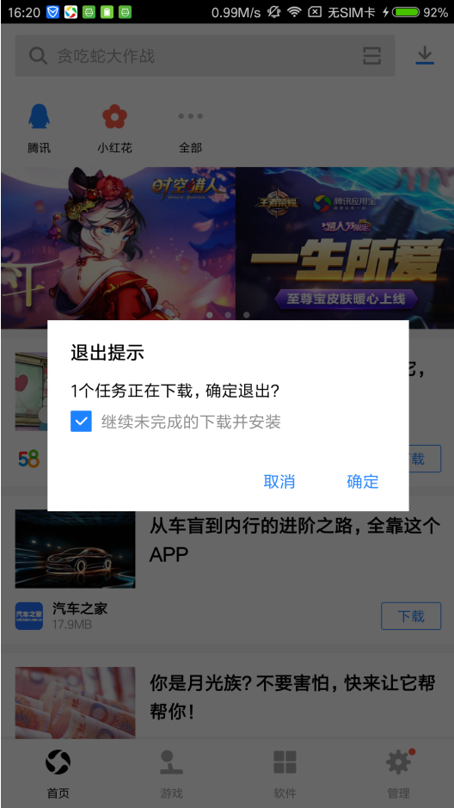
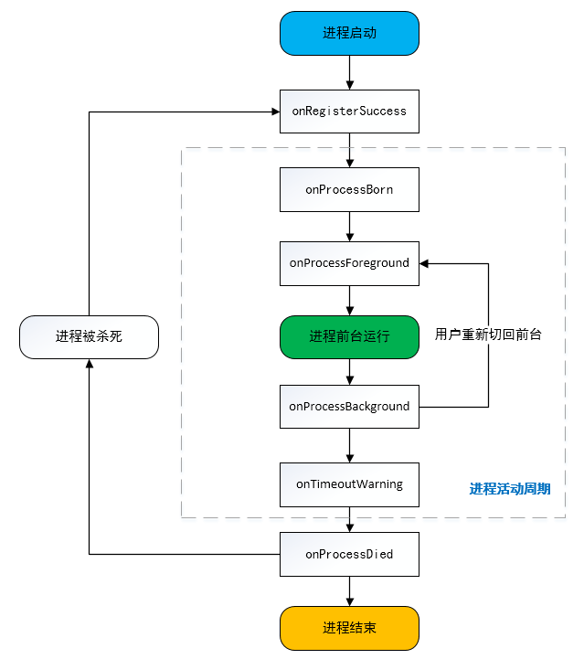
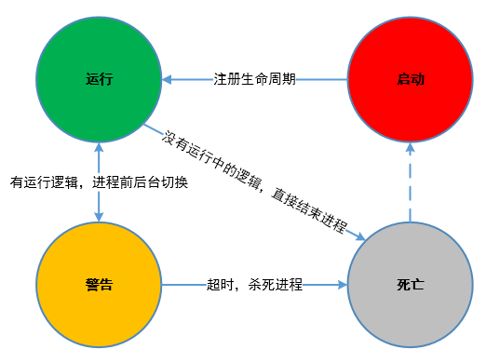
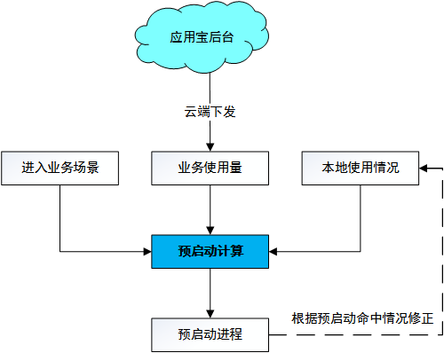
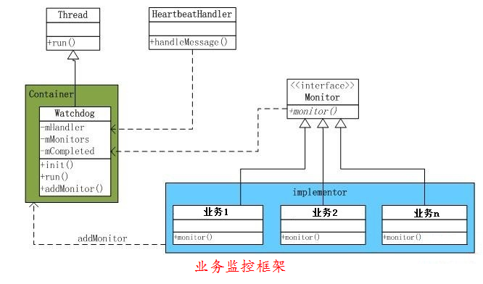
多进程架构 — 进程生命周期管理
问题挑战：
如何有效的管理各个进程
如何选择合适的进程结束时机
进程启动耗时问题

Slide 10
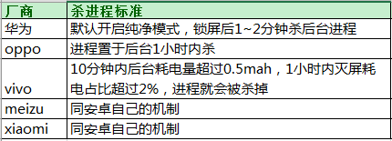
多进程 — 进程保活
Android进程被杀死的原因：
第三方管理工
具杀进程策略
进程保活策略：
全方位立体拉活
强效加速
锁屏杀进程
杀后台进程
内软
友商
提高进程优先级
减少内存和电量消耗
进程死后拉活
内软/由商协同拉活、互拉
利用厂商Push通道
突破厂商限制
进程
保活
Native守护进程拉祜
利用系统接口拉活
提升进程优先级
Android系统
进程回收机制
守护进程
系统接口
厂商
Push通道
厂商杀进程机制
进程优先级
内存占用
Notes:
Native守护进程：20%
Sync Adapter：30%
JobScheduler：5%

Slide 11
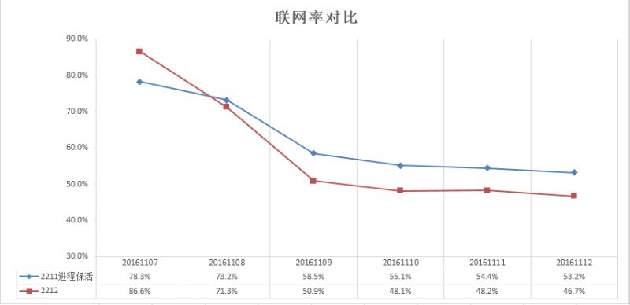
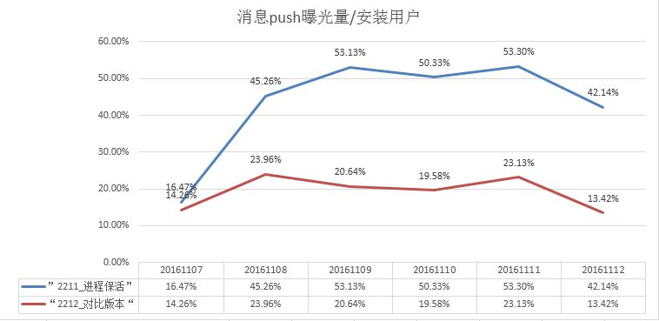
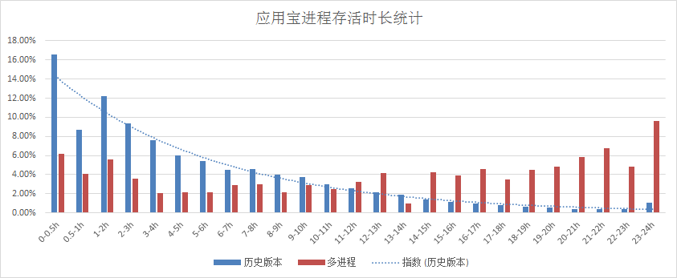
多进程 — 进程保活的效果
拉活效果：
每天拉活1500W+用户，联网增加了15%左右
Push曝光提升165%，点击率提升84%
进程平均存活时长由2小时提升到6小时
保活耗电增加2.5% - 4%
Notes:
Native守护进程：20%
Sync Adapter：30%
JobScheduler：5%

Slide 12
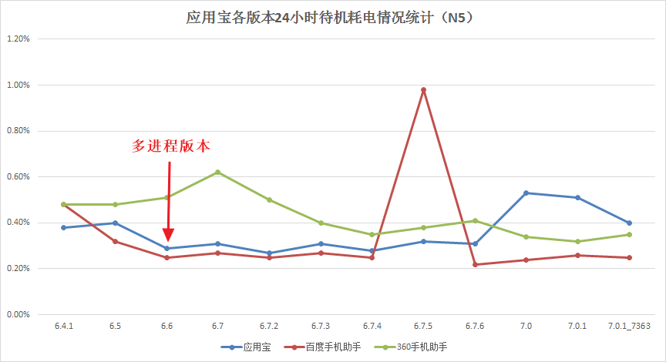
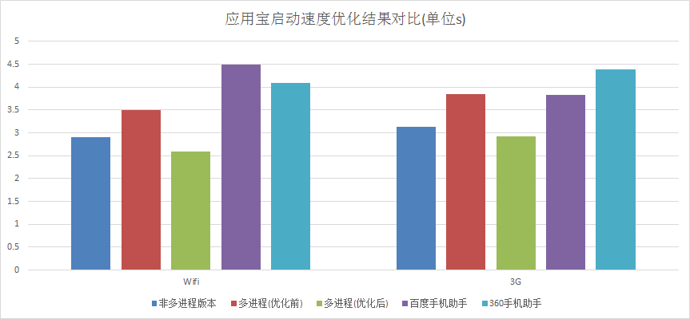
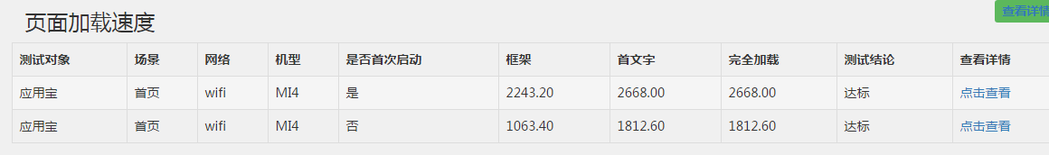
多进程 — 性能挑战
问题挑战：
启动速度挑战
耗电问题挑战
解决方案：
重要任务提前启动、依赖任务尽早启动、次要任务延迟启动
重CPU、重IO任务合理并行、减少CPU争用
减少多次序列号带来的性能开销
搭建统一的执行框架，规范定时器类型，对齐唤醒时间，定时器周期差异化控制
优化后台（常驻）逻辑的触发和执行逻辑

Slide 13
多进程 — 整体效果
性能指标：
待机内存从 70M 下降到 20M 左右（受机型和Android版本影响）
待机耗电下降 20% 左右
进程存活时长提升 2 倍，达到 6 小时左右
首页平均启动速度提升 300ms 左右
页面流畅度基本无影响
整体Crash率下降 30%
测试结果：
应用宝待机内存(daemon守护进程)平均值可以稳定在 20M 以内
机型 | 应用宝(多进程) |  | 360手机助手 |  | 手Q |  | 微信
 | 主进程 | daemon | 主进程 | daemon | 主进程 | MSF | 主进程 | Push
三星A7000 | kill | 20 | kill | 25 | 63 | 14 | 70 | 11
魅族X3 | 40 | 15 | 15 | 18 | 50 | 15 | 46 | 8
三星M7108 | 33 | 19 | 56 | 21.2 | 60 | 12 | 46 | 15

Slide 14
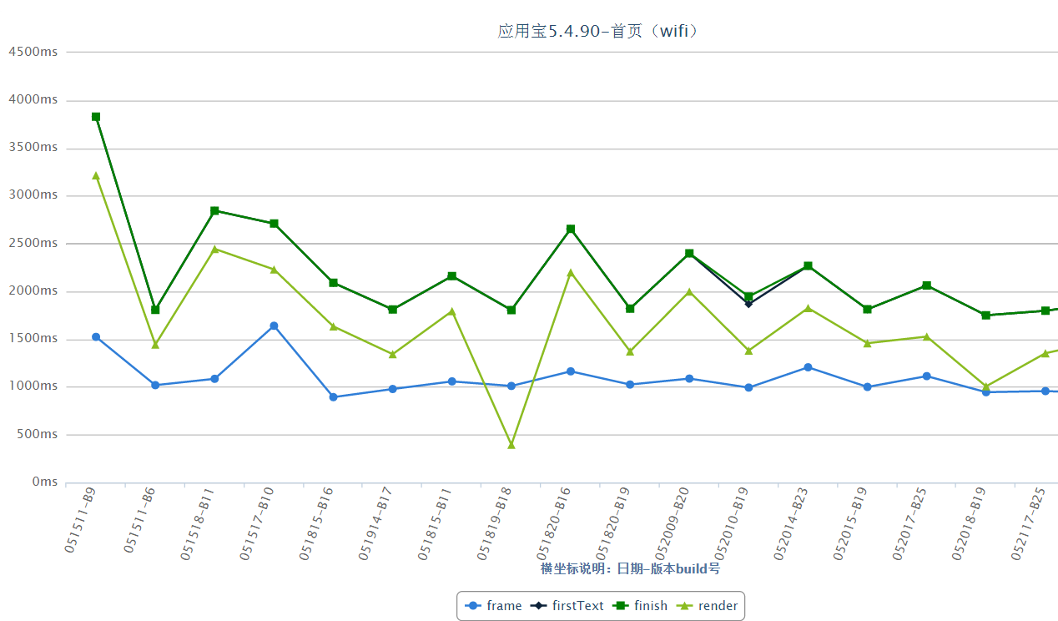
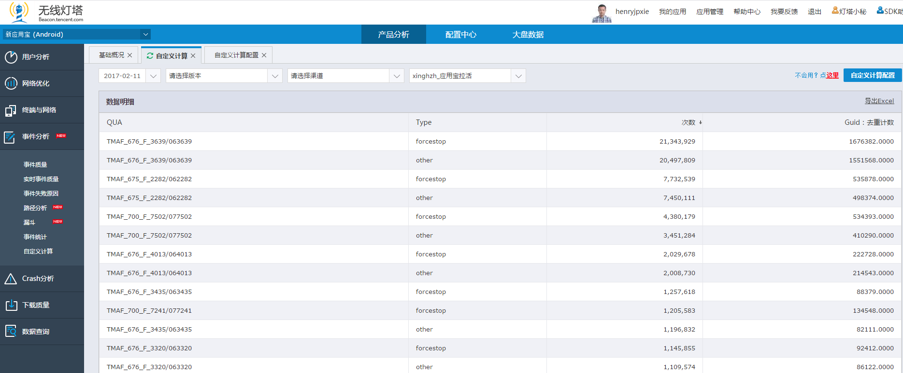
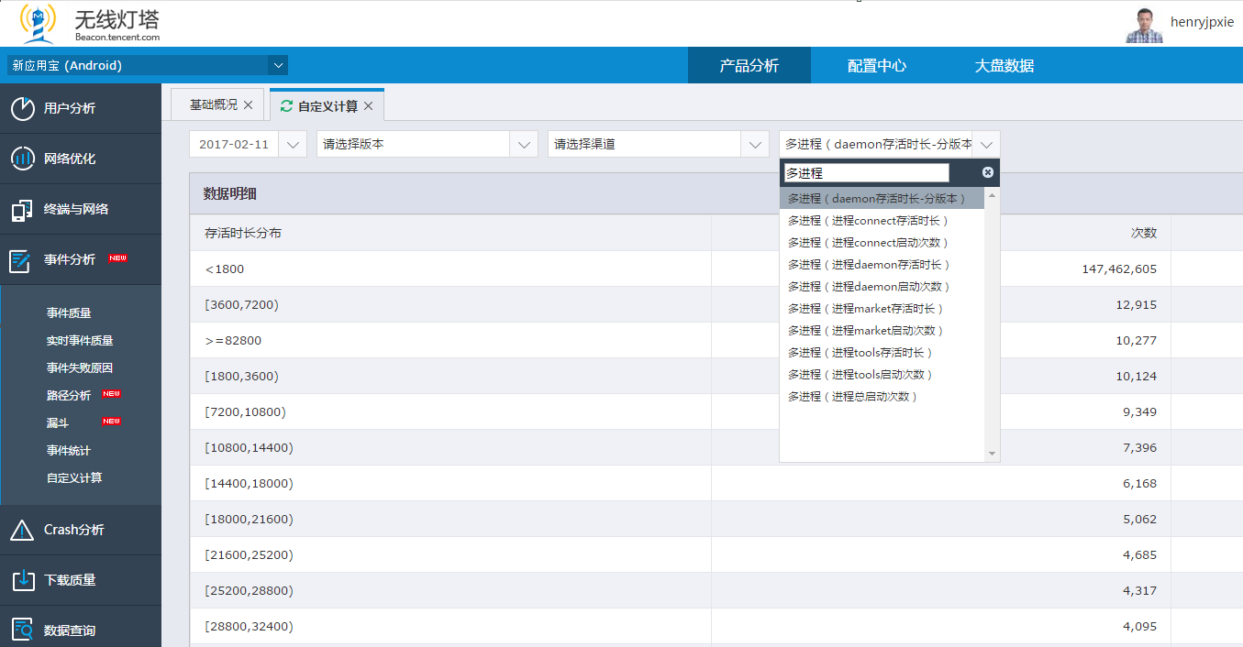
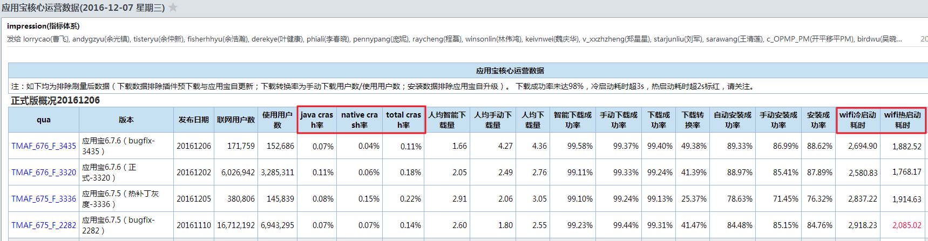
多进程 — 质量保证、外网监控
启动速度自动化测试预警
进程拉活效果监控
进程存活时长与启动次数监控
启动速度外网监控

Slide 15
换机宝性能优化

Slide 16
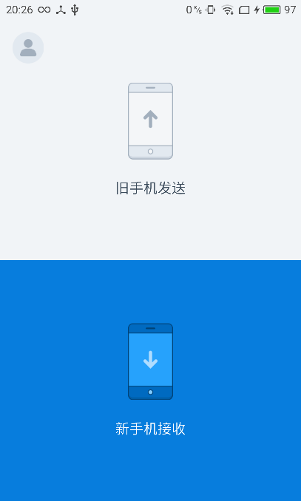
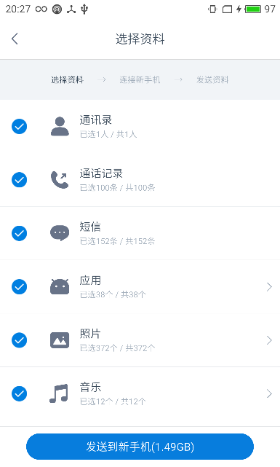
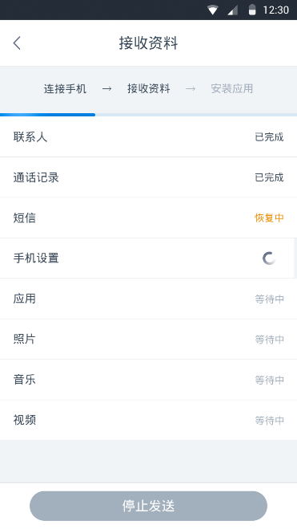
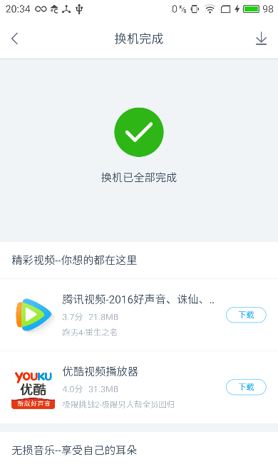
换机宝—背景&传输方案选型
新机接收
连接方案 | 连接速度 | 连接成功率 | 传输速度 | 通用性 | 跨平台
热点直连 | 慢(8-13s) | 高(100%) | 快(6M-7M)/s | 高 | Android/IOS
局域网 | 快(<1s) | 低 | 慢（1-2M）/s | 高 | Android/IOS
WiFi-Direct | 一般(3-5s) | 高(100%) | 快(6M-7M)/s | 低 | Android4.0
旧机发送
Notes:
热点直连：这种连接方式传输速度快，成功率高，适用各种平台，唯一的不足是连接速度较慢。主要瓶颈在创建热点的时间（3-14s）和扫描连接热点的时间（6-16s）较长
局域网socket连接：因为获取对方网内ip直接建立会话连接，省去了扫描匹配的过程，所以连接速度非常快；但是这种方式的连接成功率十分依赖当前网络环境（局域网路由配置，内网通信策略，防火墙等），所以连接成功率并不高（比如公司的OfficeWifi无法连接成功）。另外，传输速度受网络影响，平均传输速度较慢。在公司StaffWifi网络下测试，传输速度只有1-2M/s。
Wifi-Diret：此种连接方式同样需要进行扫描、匹配等流程，才可以建立会话进行通信。但建立server端的速度比建立热点要快，一旦匹配上，连接成功率也很高（参考蓝牙）。速度上，因为兼容性的需要，大部分固件的wifi-direct工作在802.11g协议上，实际速度同热点连接方式相当。不予采用的原因主要是该标准还在普及中，目前Android原生系统只有4.0以上版本才支持，IOS不支持非IOS设备通过这种方式与其连接，显然不适用与换机项目。

Slide 17
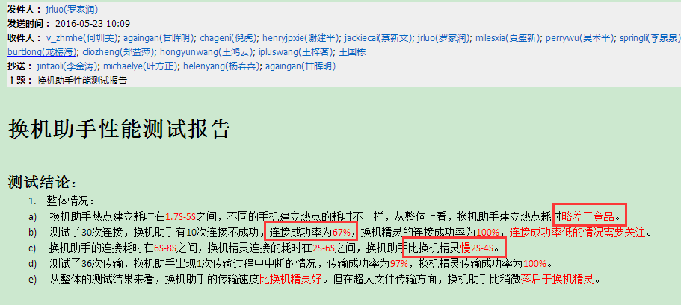
换机宝—性能现状
现状：
连接速度慢，总耗时8s~13s，比竞品慢2-4s
传输成功率低，成功率67%
通讯录还原慢，300条耗时60000ms
确定性能指标：与竞品换机精灵、换机助手进行对比
连接
成功率
连接
速度
性能
指标
传输
成功率
传输
速度
Notes:
面对面换机 在保证成功率的基础上，的核心诉求是 ： 快
换机助手在中高端机之间的传输速度接近6M/s，在中端机和中低端机之间的传输速度大约是3.6M/s，在低端机之间的传输速度是2.1M/S左右

Slide 18
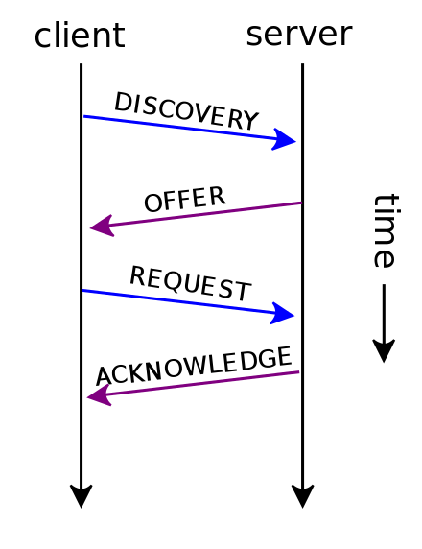
连接速度优化—梳理关键环节逐项突破
旧手机
新手机
进入旧
手机界面
选择传输的内容
创建热点
进入新
手机界面
扫描热点
连接热点
3-14s
1.5-3s
6-16s
连接前优化：并行化
旧机：选择资料时即开始创建热点(提升3s)
新机：进入首页即开始扫描热点(提升2s)
连接速度整体优化效果：
8~13S ---> 5S，超越竞品（换机精灵）
连接过程优化：静态ip
优先采用静态IP连接热点(提升3s)
连接后优化：
监听多种广播(提升3s)
DHCP方式
静态ip方式
DHCP方式
Notes:
整个连接的过程划分如下，左边是旧手机连接步骤，右边是新手机连接部分
创建热点，扫描时间， 连接时间本身不好优化， 所以我们从策略上进行优化调整
Dhcp可以解决ip冲突的问题。
Wifi热点一般采用DHCP方式， 一对多的关系。 面对面换机是1对1的关系。
wifi热点下手机内部有一个网关，负责给wifi热点下其他wifi设备分配同网段ip地址，请问这种情况下如何采用android程序修改这个网关IP以及IP地址池？(目前大多数手机的网关IP为192.168.43.1）
有意外吗？ 当前只有HTC的一台老手机不是此网关地址。 有灯塔上报收集意外网关。
通过dhcpcd进程获取ip。
dhcp分配Ip的过程：
①客户机请求IP（客户机发DHCPDISCOVER广播包）；
②服务器响应（服务器发DHCPOFFER广播包）；
③客户机选择IP（客户机发DHCPREQUEST广播包）；
④服务器确定租约（服务器发DHCPACK/DHCPNAK广播包）。
wifi连接的广播：
RSSI_CHANGED_ACTION: 一般稍微晚一点。
NETWORK_STATE_CHANGED_ACTION: 在android 6.0被禁用了。

Slide 19
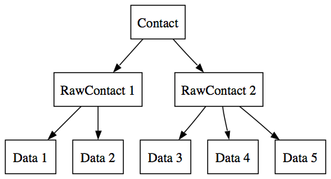
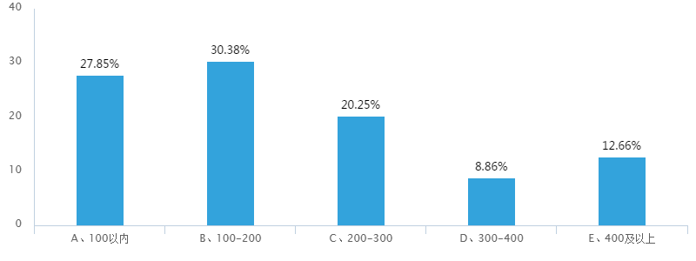
通讯录还原优化—通讯录表结构介绍
通讯录由三层表结构组成，从上到下一对多关系，通过id关联
批处理
张三
18633551269
386551429@qq.com
大族科技大厦14楼
Local Account
联系3次
被收藏
4条记录插入到Data表中
id
插入到RawContact表中
Notes:
1. 通讯录数据库的层级结构：三张表。
首先介绍最底层 data, 依次向上介绍。
android 设备可添加多个账号
从上往下都是一对多的关系。
contact的一条记录是张三的通讯信息。他可能拥有多个账号的信息，比如qq账号，微信账号，本地账号
raw_contact：表示张三某一账号的信息。
data表： 表示张三的某一特征信息，比如名字，电话，email等。
通讯录恢复只需要插入raw_contact,data. contact的信息会根据前两者自动生成。
三张表的索引关系通过id来实现。
data中记录raw_contact_id, raw_contact中记录contact_id.
三张表
只向RawContact、Data插入记录
Contact由系统自动插入

Slide 20
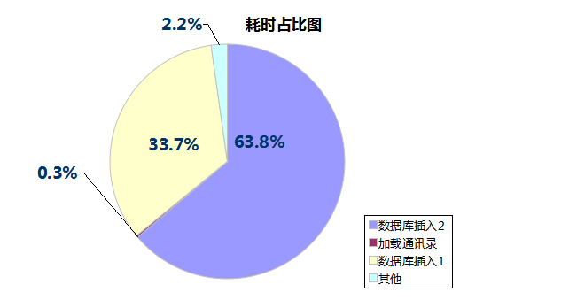
通讯录还原优化—还原慢的原因分析
假设:有M条通讯录， 每条raw_contact记录对应 P条data记录
重复M次
优化方案：
减少RPC次数
减少DB写文件次数
应用宝
通讯录数据
通讯录进程
DB
RPC的次数：2M
write DB的次数：2M
RPC
write

Slide 21

通讯录还原优化—批处理减少RPC和DB读写
批处理/事务处理
01
RPC的次数：M/N + (M*P)/N
write DB的次数：M/N + (M*P)/N
重复M/N次
N=？
Notes:
1. 通讯录数据库的层级结构：三张表。
首先介绍最底层 data, 依次向上介绍。
android 设备可添加多个账号
从上往下都是一对多的关系。
contact的一条记录是张三的通讯信息。他可能拥有多个账号的信息，比如qq账号，微信账号，本地账号
raw_contact：表示张三某一账号的信息。
data表： 表示张三的某一特征信息，比如名字，电话，email等。
通讯录恢复只需要插入raw_contact,data. contact的信息会根据前两者自动生成。
三张表的索引关系通过id来实现。
data中记录raw_contact_id, raw_contact中记录contact_id.

Slide 22
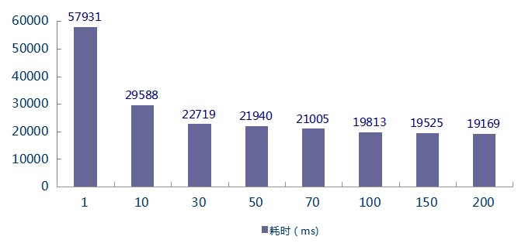
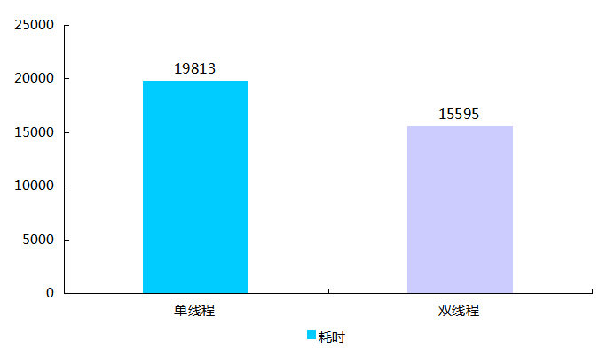
通讯录还原优化—优化效果
批处理对比数据
300条通讯录
N = 100，优化了66%
√ 解决方案：批处理 + 双线程
总共优化效果 73%
多线程对比数据
300条通讯录
双线程优化了21%
Notes:
根据柱状图可知N 大于等于100效果最理想,但N越大导致RemoteException的可能性越大。 N = 100最合适。

Slide 23

专业影响力和贡献
KM分享
Windows下搭建react native android开发环境遇到的哪些坑http://km.oa.com/group/20550/articles/show/245935
Android 应用安装过程中dexopt失败原因分析 http://km.oa.com/group/20550/articles/show/247631
一种高效获取未安装apk包名和versionCode的方法 http://km.oa.com/group/20550/articles/show/249427
Android SQLite3 VACUUM使用总结 http://km.oa.com/group/20550/articles/show/249430
ReactNative-Android 之小试牛刀
http://km.oa.com/articles/show/269632
个人荣誉
2015年上半年 四星级员工
2015年上半年 应用宝:手游原画小视频微创新奖
2015年 奥斯卡之星

Slide 24
结束
谢谢指导

